Slide 1
Hoe kan de Adviesrobot ons helpen?
27 juni 2024 – Schakeldag IPLO
Gelderse samenwerking om advisering Externe Veiligheid makkelijker en efficiënter te maken

Slide 2
Inhoud
Waarom een adviesrobot? – ODRA
Wat hadden we al? – ODA
Inhoudelijke ontwikkeling i.s.m. Gelderse partnerorganisaties – OK10
Technische ontwikkeling – IDgis
Hoe werkt de Adviesrobot? - ODA
Mogelijkheden tot doorontwikkeling - ODRA
Daan de Bruin – ODRA

Slide 3
Waarom een adviesrobot?
Veel tijd kwijt met simpele adviezen
Een aantrekkelijkere arbeidsmarkt
Veel verschillende standaarden
Daan de Bruin – ODRA

Slide 4
Wat hadden we al?
Bureaustudie standaardadvisering Omgevingsveiligheid
Gebruiken organisaties standaardadviezen? Welke criteria worden gehanteerd?
Elf organisaties (gemeenten, omgevingsdiensten en veiligheidsregio's)
Methode: interviews en document-analyse
Resultaten:
Merendeel van de onderzochte organisaties maakt gebruik van standaardadvisering
Veel overlap in criteria om te bepalen of sprake is van standaardsituaties
Tim Janssen – ODA

Slide 5
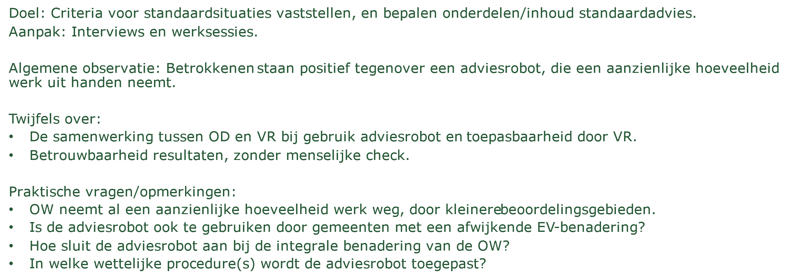
Inhoudelijke ontwikkeling
Nandi van Voorst – OK10

Slide 6
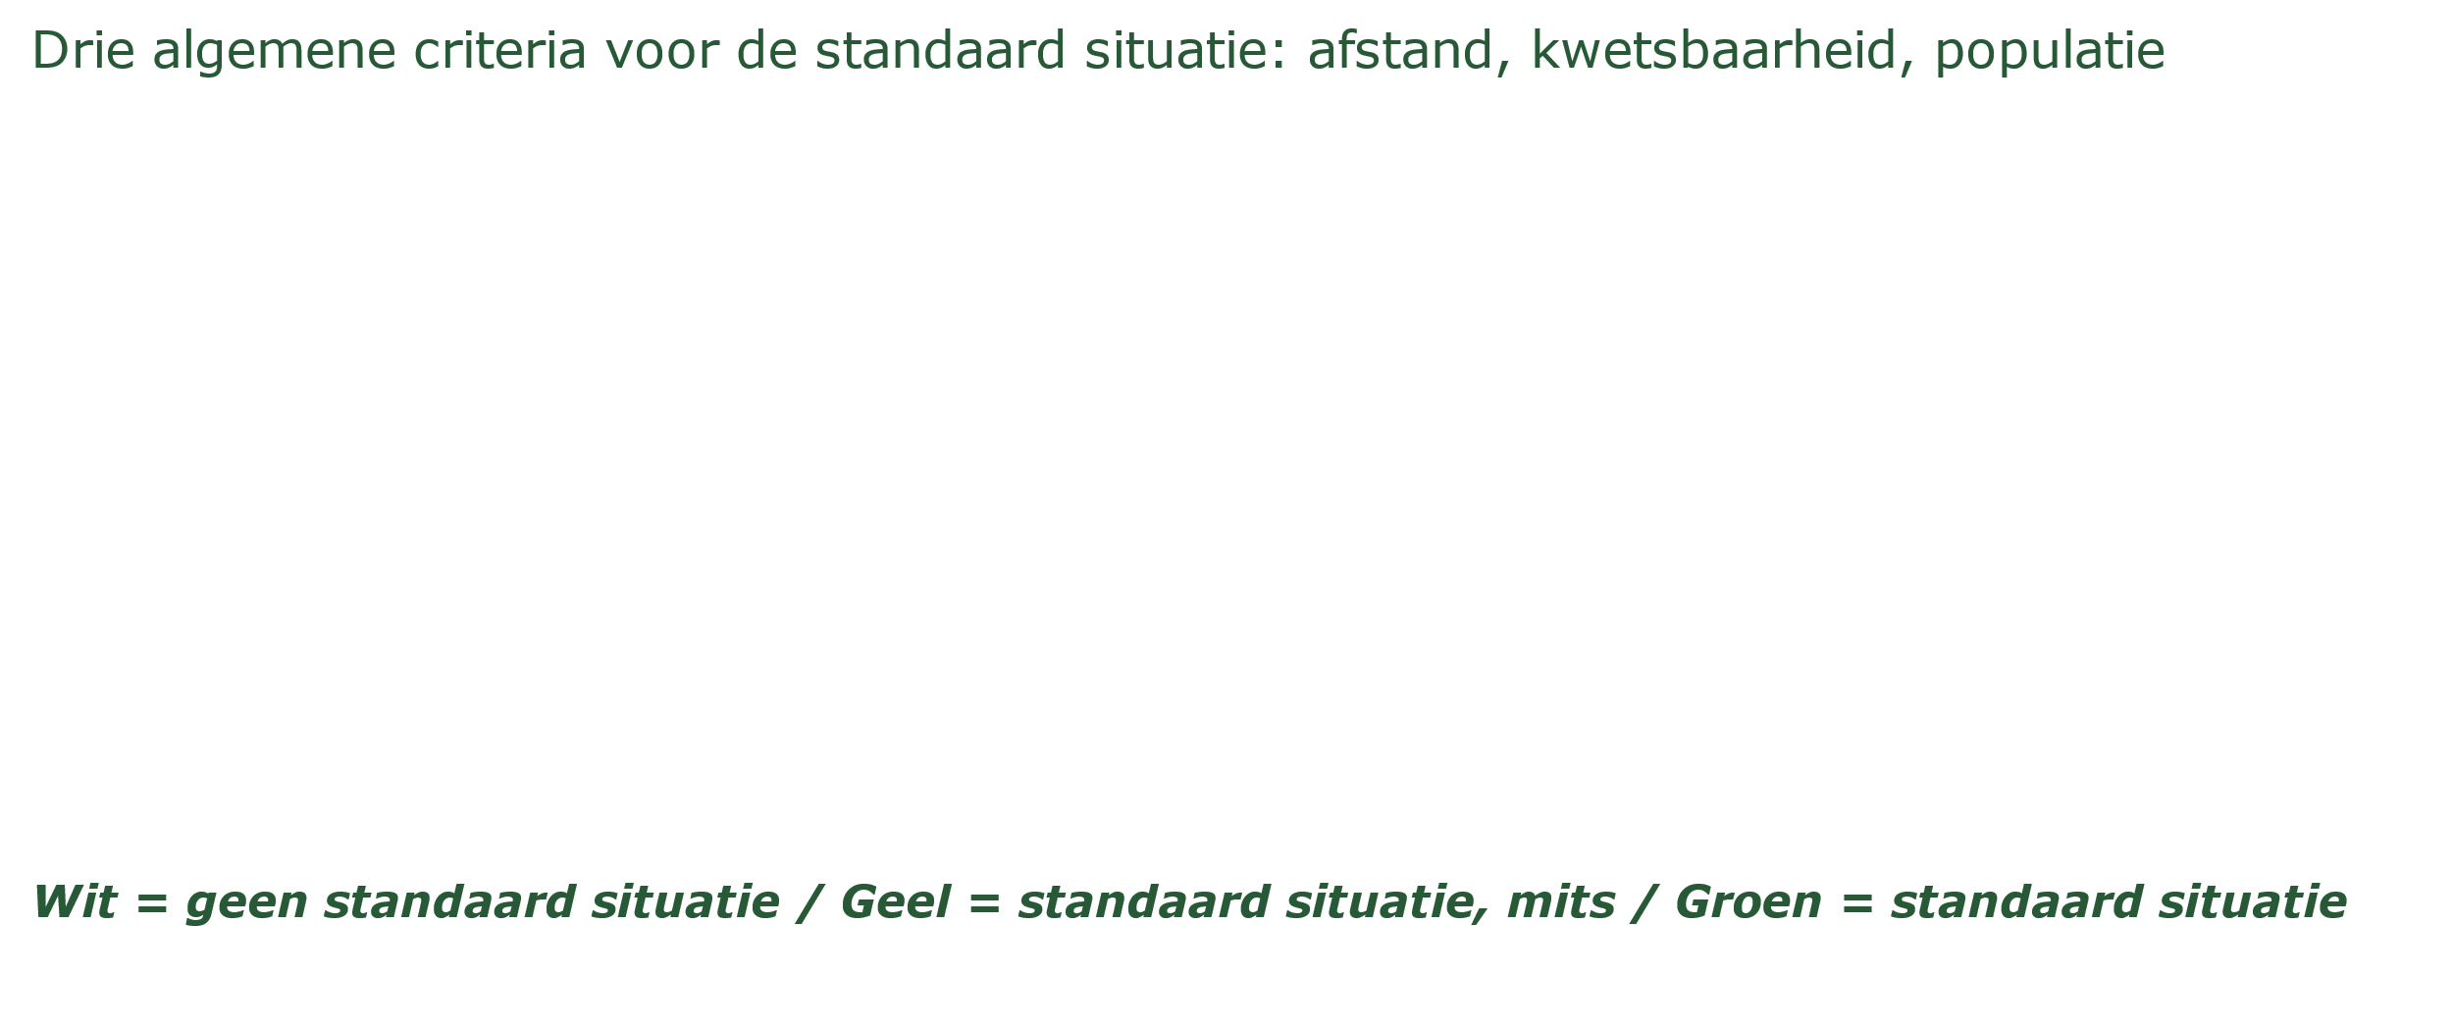
Inhoudelijke ontwikkeling
Notes:
Een ontwikkeling binnen een 10-6 plaatsgebonden risicocontour kan nooit een standaardadvies situatie zijn. Deze risicocontour vormt in veel gevallen namelijk een grenswaarde. Daar waar dit niet het geval is (bij de ontwikkeling van beperkt kwetsbare gebouwen en locaties) vormt de 10-6 plaatsgebonden risicocontour nog steeds een standaardwaarde waar in beginsel aan voldaan moet worden;
De categorie ‘stationaire MBA’s’ (voorheen: inrichtingen) is te divers om te kunnen komen tot een (beperkt) aantal standaardadvies situaties voor ontwikkelingen in het brand- of explosieaandachtsgebied. Standaardisering is alleen mogelijk voor ontwikkelingen in het gifwolkaandachtsgebied omdat de groepsrisicoverantwoording in deze gevallen veelal dezelfde redenatielijn volgt;
Standaardisering van adviezen voor ontwikkelingen binnen het brandaandachtsgebied van een transportroute is niet gewenst gezien de korte afstanden (< 30 m). In beginsel moet ernaar gestreefd worden om tenminste buiten het brandaandachtsgebied van transportroutes te ontwikkelen;
Standaardisering binnen het brandaandachtsgebied van hogedruk aardgasleidingen is wél verantwoord omdat de ongevalskansen bij hogedruk aardgasleidingen lager liggen dan bij transportroutes;
Standaardisering voor ontwikkelingen binnen een aandachtsgebied van andere type buisleidingen is niet gewenst. In die gevallen moet namelijk steeds per situatie beoordeeld worden welke scenario’s relevant zijn en (op basis daarvan) welke maatregelen moeten worden afgewogen;
Tot slot is overeengekomen dat de toepassing van de te ontwikkelen adviesrobot zich in eerste instantie zal beperken tot de ontwikkeling van (zeer kwetsbare, kwetsbare en beperkte kwetsbare) gebouwen. Standaardisering voor te ontwikkelen locaties is vooralsnog niet gewenst gezien de grote diversiteit aan mogelijke ontwikkelingen binnen de categorieën kwetsbare en beperkte kwetsbare locaties cf. de definities in Bijlage VI van het Besluit kwaliteit leefomgeving.

Slide 7
Technische ontwikkeling
Succes door een nauwe samenwerking tussen materiedeskundigen en ontwikkelaars
Daardoor toegesneden op de behoefte.
Door eenvoudige en stabiele vragenboom ook eenvoudige opzet van de software
Ontwikkelaar kan wel relatief eenvoudig vragenboom wijzigen
Deze opzet is goed bruikbaar voor andersoortige toepassingen zoals een Adviesrobot Milieu.
Adviesteksten op basis van conditionele paragrafen in een Word-template m.b.v. open source bibliotheek
Data op basis van WFS van het REV (Register Externe Veiligheid)
Ontbrekende / aanvullende data vanuit de Signaleringskaart EV
Kevin van den Bosch - IDgis

Slide 8
Hoe werkt de Adviesrobot?
Casus 1: Oude Engelenseweg 1, Den Bosch
Casus 2: Archimedeslaan, Utrecht
Adviesrobot omgevingsveiligheid - Welkom bij de berekeningsmodule voor standaard adviessituaties (adviesrobot-ev.nl)
Inlog: Schakeldag account
Tim Janssen – ODA

Slide 9
Mogelijkheden tot doorontwikkeling
2024-2025
Bredere standaardzones Externe Veiligheid
Technische ontwikkelingen als meer GIS tooling, kadasterondergrond, uitbreiding van databronnen
Eventuele doorontwikkeling adviessjabloon
Gelderse uitrol EV adviseurs → Uitrol in heel Nederland
Hoe ga je om met niet-standaardsituaties en kan de tool daar eventueel van leren mbv kunstmatige intelligentie?
2025 en verder
Meer gebruikers: RO’ers en initiatiefnemers?
Milieu kansenkaart: Standaardadvisering op meer milieuthema’s?
??? – OK10

Slide 10
Vragen

Slide 11
Blijf op de hoogte van het IPLO-nieuws via onze nieuwsbrief. Abonneer u via www.iplo.nl/nieuwsbrief

